Slide 1
2048游戏
《基于Linux平台python语言的项目案例》
机构名称：西部开源技术中心
课程方向: python全栈开发与大数据分析

Slide 2
01
选题背景
目录
02
效果展示
03
思路分析
CONTENTS
04
难点剖析
05
动手实践

Slide 3
01
选题背景

Slide 4
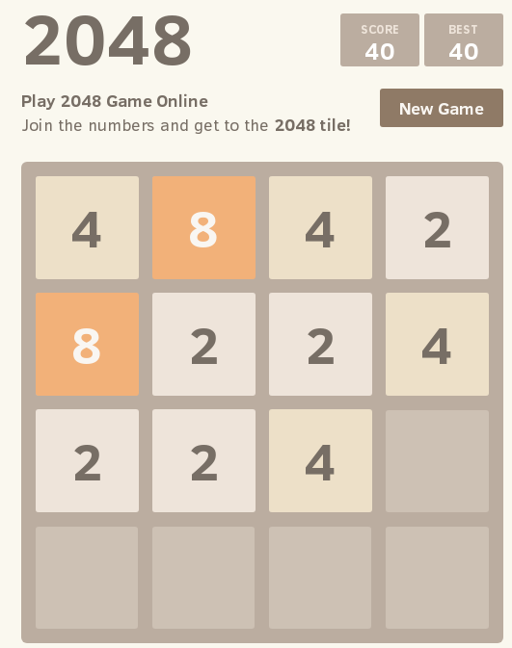
01
选题背景
官方2048网址: http://2048game.com/
游戏规则:
20岁的Gabriele Cirulli开发的一款数字游戏。初衷就是觉得好玩，在将其开源版本放到Github上后，意外走红。这款游戏的玩法很简单，每次可以选择上下左右滑动，每滑动一次，所有的数字方块都会往滑动的方向靠拢，系统也会在空白的地方乱数出现一个数字方块，相同数字的方块在靠拢、相撞时会相加。不断的叠加最终拼凑出2048这个数字就算成功。

Slide 5

01
选题背景
游戏规则1
一开始方格内会出现2或者4等这两个小数字;玩家只需要上下左右其中一个方向来移动出现的数字，所有的数字就会想滑动的方向靠拢，而滑出的空白方块就会随机出现一个数字;
游戏规则2
相同的数字相撞时会叠加靠拢，然后一直这样，不断的叠加最终拼凑出2048这个数字就算成功。
游戏规则3
如果向上向下向左向右均不可移动， Game Over!
否则游戏继续执行!

Slide 6
02
效果展示

Slide 7
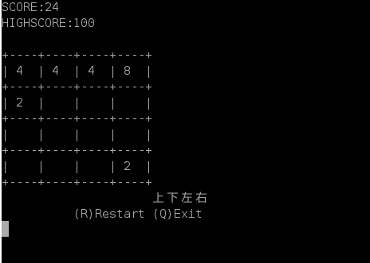
02
效果展示

Slide 8
03
思路分析

Slide 9
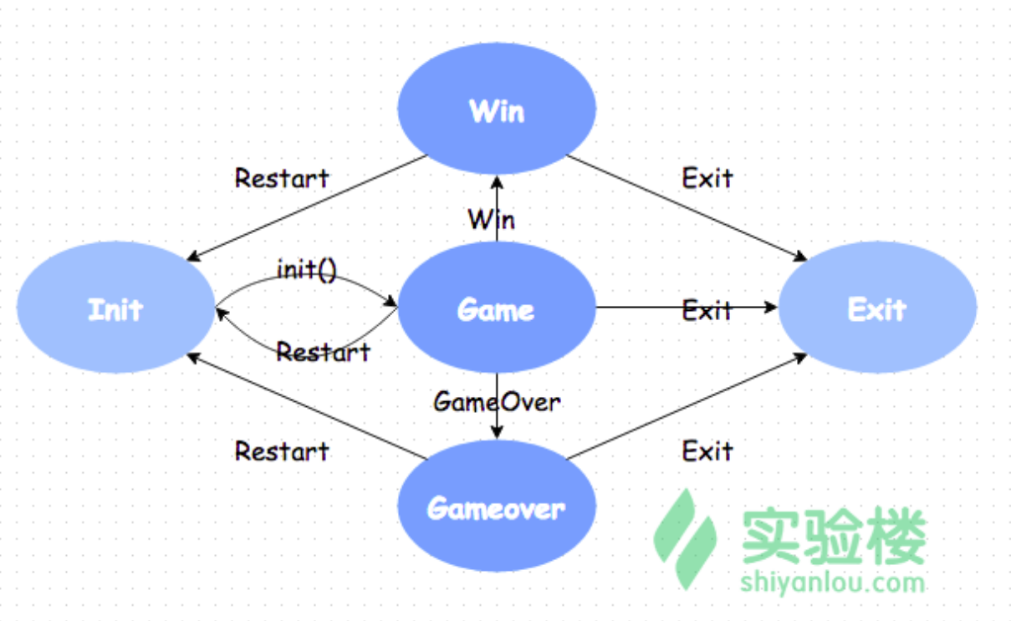
03
思路分析-主程序
主程序: 状态机会不断循环,直到达到 Exit 终结状态结束程序。
参考资料: 实验楼

Slide 10
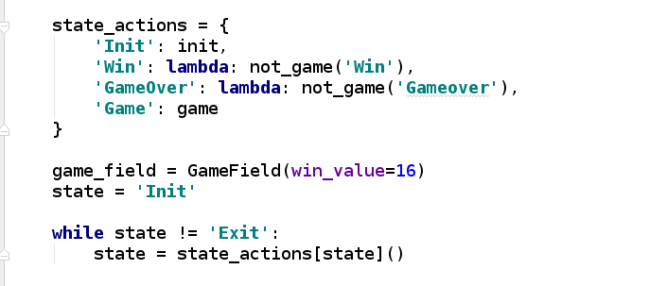
03
思路分析-主程序
主程序: 状态机会不断循环,直到达到 Exit 终结状态结束程序。

Slide 11
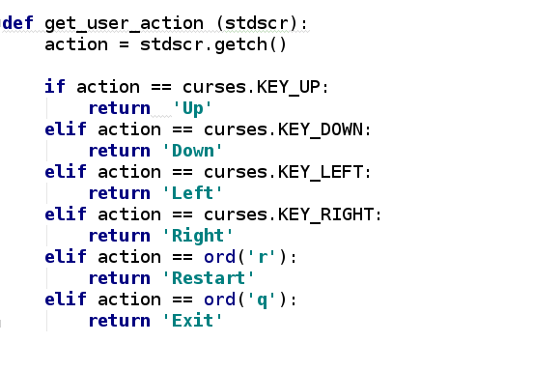
03
思路分析-用户输入
利用cursor模块中的getch()方法。

Slide 12
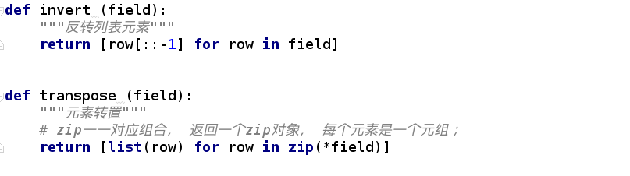
03
思路分析-矩阵转置和反转
加入这两个操作可以大大节省我们的代码量,减少重复劳动。

Slide 13
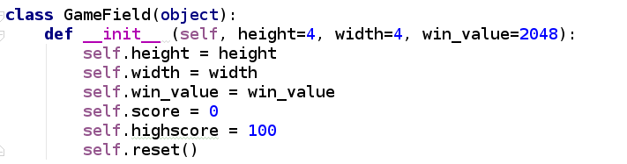
03
思路分析-绘制棋盘
初始化棋盘的参数,可以指定棋盘的高和宽以及游戏胜利条件,默认是最经典的 4x4~2048。

Slide 14
03
思路分析-主程序
顶部“开始”面板中可以对字体、字号、颜色、行距等进行修改。
顶部“开始”面板中可以对字体、字号、颜色、行距等进行修改。
顶部“开始”面板中可以对字体、字号、颜色、行距等进行修改。
顶部“开始”面板中可以对字体、字号、颜色、行距等进行修改。
点击此处添加标题
点击此处添加标题
点击此处添加标题
点击此处添加标题
顶部“开始”面板中可以对字体、字号、颜色、行距等进行修改。
顶部“开始”面板中可以对字体、字号、颜色、行距等进行修改。
顶部“开始”面板中可以对字体、字号、颜色、行距等进行修改。
顶部“开始”面板中可以对字体、字号、颜色、行距等进行修改。

Slide 15

03
研究方法
点击此处添加标题
点击此处添加标题
顶部“开始”面板中可以对字体、字号、颜色、行距等进行修改。
顶部“开始”面板中可以对字体、字号、颜色、行距等进行修改。
点击此处添加标题
点击此处添加标题
顶部“开始”面板中可以对字体、字号、颜色、行距等进行修改。
顶部“开始”面板中可以对字体、字号、颜色、行距等进行修改。

Slide 16
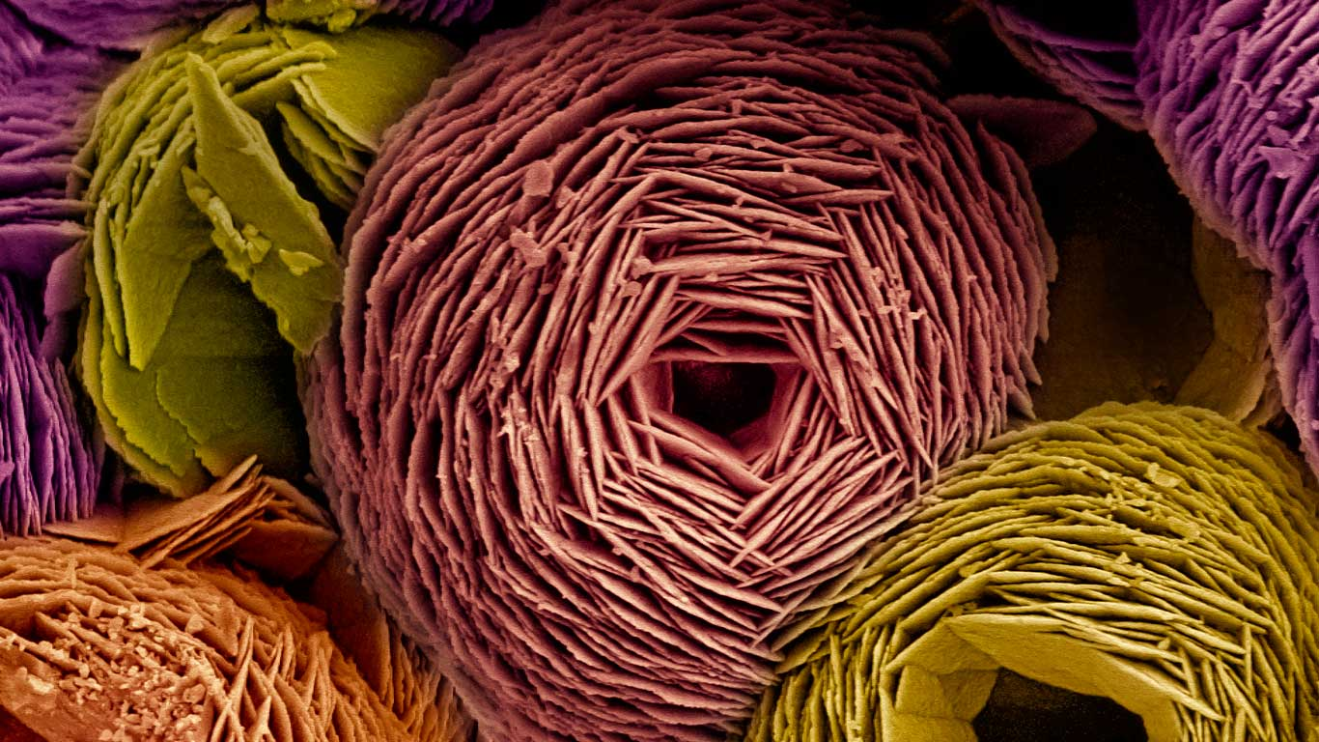
03
研究方法
更换图片方法：点击图片后右键，选择“更改图片”即可。标题数字等都可以通过点击和重新输入进行更改，顶部“开始”面板中可以对字体、字号、颜色、行距等进行修改。
更换图片方法：点击图片后右键，选择“更改图片”即可。标题数字等都可以通过点击和重新输入进行更改，顶部“开始”面板中可以对字体、字号、颜色、行距等进行修改。
更换图片方法：点击图片后右键，选择“更改图片”即可。标题数字等都可以通过点击和重新输入进行更改。
更换图片方法：点击图片后右键，选择“更改图片”即可。标题数字等都可以通过点击和重新输入进行更改。

Slide 17
04
分析讨论

Slide 18
04
分析讨论
点击此处添加标题
标题数字等都可以通过点击和重新输入进行更改，顶部“开始”面板中可以对字体、字号、颜色、行距等进行修改。建议正文8-14号字，1.3倍字间距。标题数字等都可以通过点击和重新输入进行更改，顶部“开始”面板中可以对字体、字号、颜色、行距等进行修改。

Slide 19
04
分析讨论
点击此处添加标题
点击此处添加标题
标题数字等都可以通过点击和重新输入进行更改，顶部“开始”面板中可以对字体、字号、颜色、行距等进行修改。建议正文8-14号字，1.3倍字间距。标题数字等都可以通过点击和重新输入进行更改。
标题数字等都可以通过点击和重新输入进行更改，顶部“开始”面板中可以对字体、字号、颜色、行距等进行修改。建议正文8-14号字，1.3倍字间距。标题数字等都可以通过点击和重新输入进行更改。

Slide 20
04
分析讨论
点击此处添加标题
点击此处添加标题
点击此处添加标题
标题数字等都可以通过点击和重新输入进行更改，顶部“开始”面板中可以对字体、字号、颜色、行距等进行修改。建议正文8-14号字，1.3倍字间距。
标题数字等都可以通过点击和重新输入进行更改，顶部“开始”面板中可以对字体、字号、颜色、行距等进行修改。建议正文8-14号字，1.3倍字间距。
标题数字等都可以通过点击和重新输入进行更改，顶部“开始”面板中可以对字体、字号、颜色、行距等进行修改。建议正文8-14号字，1.3倍字间距。

Slide 21
05
主要结论

Slide 22
05
主要结论
点击此处添加标题
标题数字等都可以通过点击和重新输入进行更改，顶部“开始”面板中可以对字体、字号、颜色、行距等进行修改。建议正文8-14号字，1.3倍字间距。
点击此处添加标题
标题数字等都可以通过点击和重新输入进行更改，顶部“开始”面板中可以对字体、字号、颜色、行距等进行修改。建议正文8-14号字，1.3倍字间距。
点击此处添加标题
标题数字等都可以通过点击和重新输入进行更改，顶部“开始”面板中可以对字体、字号、颜色、行距等进行修改。建议正文8-14号字，1.3倍字间距。
点击此处添加标题
标题数字等都可以通过点击和重新输入进行更改，顶部“开始”面板中可以对字体、字号、颜色、行距等进行修改。建议正文8-14号字，1.3倍字间距。

Slide 23
05
主要结论
点击此处添加标题
点击此处添加标题
点击此处添加标题
标题数字等都可以通过点击和重新输入进行更改，顶部“开始”面板中可以对字体、字号、颜色、行距等进行修改。建议正文8-14号字，1.3倍字间距。
标题数字等都可以通过点击和重新输入进行更改，顶部“开始”面板中可以对字体、字号、颜色、行距等进行修改。建议正文8-14号字，1.3倍字间距。
标题数字等都可以通过点击和重新输入进行更改，顶部“开始”面板中可以对字体、字号、颜色、行距等进行修改。建议正文8-14号字，1.3倍字间距。

Slide 24
05
主要结论
点击此处添加标题
点击此处添加标题
点击此处添加标题
标题数字等都可以通过点击和重新输入进行更改，顶部“开始”面板中可以对字体、字号、颜色、行距等进行修改。建议正文8-14号字，1.3倍字间距。
标题数字等都可以通过点击和重新输入进行更改，顶部“开始”面板中可以对字体、字号、颜色、行距等进行修改。建议正文8-14号字，1.3倍字间距。
标题数字等都可以通过点击和重新输入进行更改，顶部“开始”面板中可以对字体、字号、颜色、行距等进行修改。建议正文8-14号字，1.3倍字间距。

Slide 25
06
参考文献

Slide 26
06
参考文献
[1] 作者名称．参考文献名称．该文献出版社．出版日期．
[2] 作者名称．参考文献名称．该文献出版社．出版日期．
[3] 作者名称．参考文献名称．该文献出版社．出版日期．
[4] 作者名称．参考文献名称．该文献出版社．出版日期．
[5] 作者名称．参考文献名称．该文献出版社．出版日期．
[6] 作者名称．参考文献名称．该文献出版社．出版日期．
[7] 作者名称．参考文献名称．该文献出版社．出版日期．
[8] 作者名称．参考文献名称．该文献出版社．出版日期．
[9] 作者名称．参考文献名称．该文献出版社．出版日期．
[10] 作者名称．参考文献名称．该文献出版社．出版日期．
[11] 作者名称．参考文献名称．该文献出版社．出版日期．
[12] 作者名称．参考文献名称．该文献出版社．出版日期．
[13] 作者名称．参考文献名称．该文献出版社．出版日期．
[14] 作者名称．参考文献名称．该文献出版社．出版日期．
[15] 作者名称．参考文献名称．该文献出版社．出版日期．
[16] 作者名称．参考文献名称．该文献出版社．出版日期．
[17] 作者名称．参考文献名称．该文献出版社．出版日期．
[18] 作者名称．参考文献名称．该文献出版社．出版日期．
[19] 作者名称．参考文献名称．该文献出版社．出版日期．
[20] 作者名称．参考文献名称．该文献出版社．出版日期．

Slide 27
感谢聆听！
THANK YOU!
《请在此位置添加你的论文名称》
学校名称：OfficePLUS大学
指导老师：John Doe
报告人：Jane Doe

Slide 28
OfficePLUS
标注
字体使用
行距
背景图片出处
声明
英文 Century Gothic
中文 微软雅黑
正文 1.3
cn.bing.com
本网站所提供的任何信息内容（包括但不限于 PPT 模板、Word 文档、Excel 图表、图片素材等）均受《中华人民共和国著作权法》、《信息网络传播权保护条例》及其他适用的法律法规的保护，未经权利人书面明确授权，信息内容的任何部分(包括图片或图表)不得被全部或部分的复制、传播、销售，否则将承担法律责任。

Slide 29
OfficePLUS
OfficePLUS
OfficePLUS
背景图片素材
背景图片素材
背景图片素材

Slide 30
点击Logo获取更多优质模板（放映模式）

